Slide 1
Wyniki egzaminu maturalnego maj 2021
Liceum Ogólnokształcące
im. Josephine Gebert
w Centrum Edukacyjnym
„Radosna Nowina 2000”
w Piekarach

Slide 2
Najważniejsze informacje:
Do egzaminu maturalnego w naszej szkole przystąpiło 122 tegorocznych absolwentów.
Zdawalność w Polsce wynosi 83% (sesja maj/czerwiec/sierpień), wszystkie typy szkół.
Egzamin w Małopolsce zdało 85% tegorocznych absolwentów (sesja maj/czerwiec/sierpień)
Zdawalność po trzech sesjach w LO Piekary wynosi 99%. (jeden zdający nie zdał w maju i nie podszedł do terminu poprawkowego)

Slide 3
Język polski poziom podstawowy – 122 osoby poziom rozszerzony – 59 osób

Slide 4
Język angielski poziom podstawowy – 117 osób poziom rozszerzony – 113 osób

Slide 5
Język niemiecki poziom podstawowy – 1 osoba poziom rozszerzony – 8 osób

Slide 6
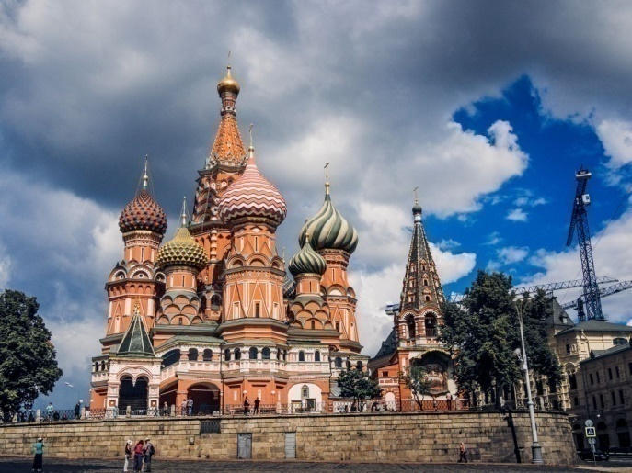
Język rosyjski poziom podstawowy – 2 osoby poziom rozszerzony – 3 osoby

Slide 7
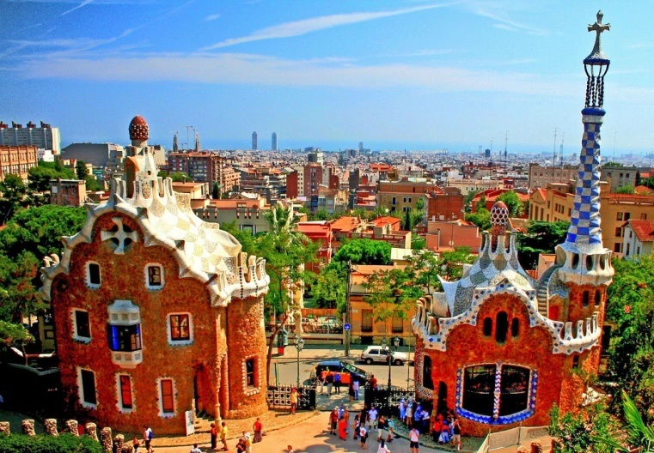
Język hiszpański poziom podstawowy – 1 osoba poziom rozszerzony – 2 osoby

Slide 8
Język francuski poziom rozszerzony – 2 osoby

Slide 9
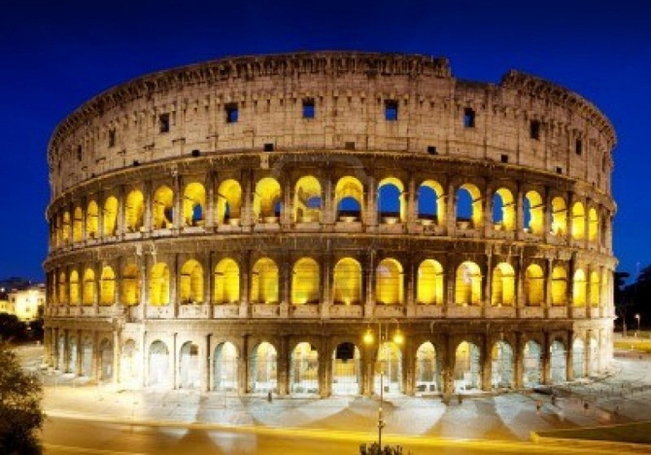
Język włoski poziom podstawowy – 1 osoba poziom rozszerzony – 4 osoby

Slide 10
Matematyka poziom podstawowy – 122 osoby poziom rozszerzony – 61 osób

Slide 11
Fizyka poziom rozszerzony – 9 osób

Slide 12
Geografia poziom rozszerzony – 14 osób

Slide 13
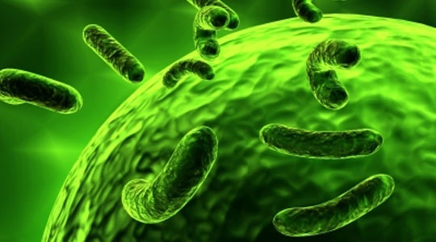
Biologia poziom rozszerzony – 26 osób

Slide 14
Chemia poziom rozszerzony – 24 osoby

Slide 15
Wiedza o społeczeństwie poziom rozszerzony – 3 osoby

Slide 16
Historia poziom rozszerzony – 25 osób

Slide 17
Historia sztuki poziom rozszerzony – 4 osoby

Slide 18
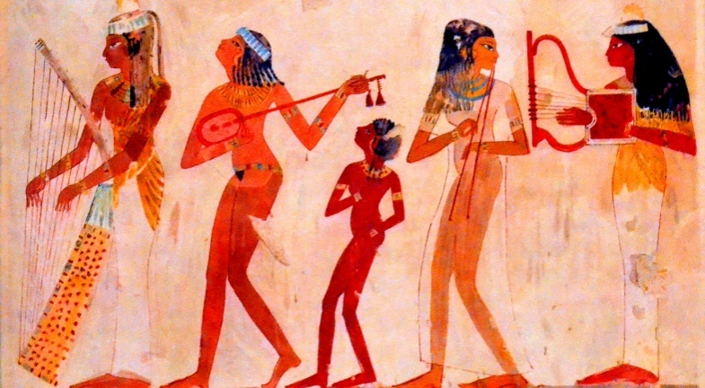
Historia muzyki poziom rozszerzony – 1 osoba

